Slide 1






COMPETENȚE VERZI
COMPETENȚE PENTRU UN VIITOR DURABIL
Sprijinul acordat de Comisia Europeană pentru realizarea acestei publicații nu constituie o aprobare a conținutului acesteia, care reflectă exclusiv opiniile autorilor, iar Comisia nu poate fi considerată responsabilă pentru orice utilizare a informațiilor conținute în aceasta.

Slide 2
Lumea se schimbă:
Schimbările climatice afectează planeta noastră și viețile noastre.
Resursele precum apa și energia sunt limitate.

Slide 3

Lumea se schimbă:
Locurile de muncă ale viitorului vor necesita cunoștințe despre sustenabilitate.
Poți face parte din soluție.

Slide 4

Ce sunt competențele verzi?
Competențele verzi sunt cunoștințele, abilitățile și atitudinile de care avem nevoie pentru a trăi și a munci într-un mod sustenabil.

Slide 5
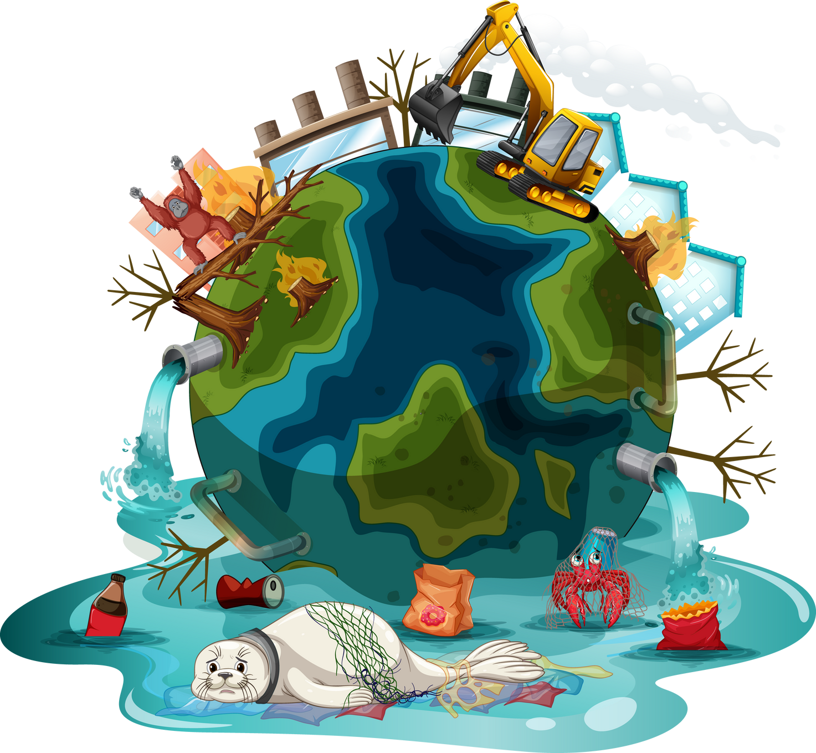
Ce sunt competențele verzi?
Ne ajută să:
  Protejăm mediul
  Folosim resursele naturale în mod responsabil
  Ne adaptăm la o lume în schimbare

Slide 6

Toată lumea are nevoie de competențe verzi.
  Gândirea critică asupra problemelor de mediu
  Fii creativ și inovator pentru soluții
  Colaborarea eficientă cu ceilalți pentru mediu
  Luarea deciziilor responsabile față de mediu

Slide 7
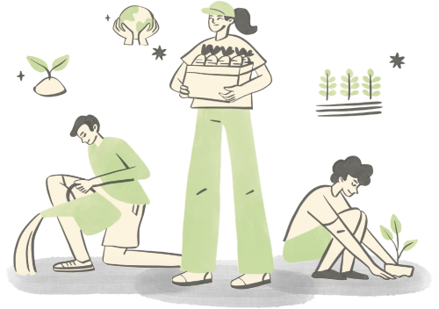
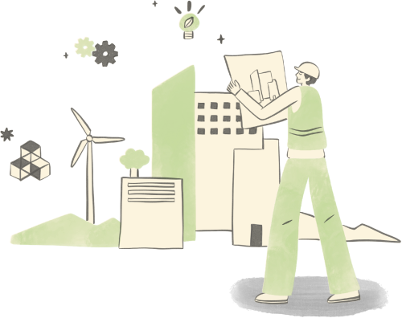
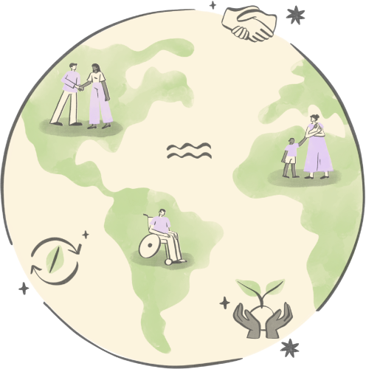
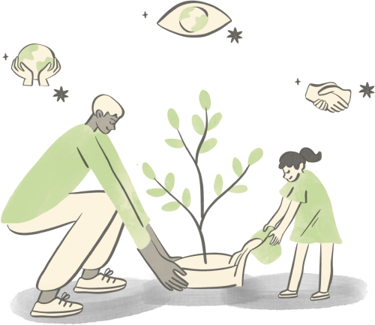
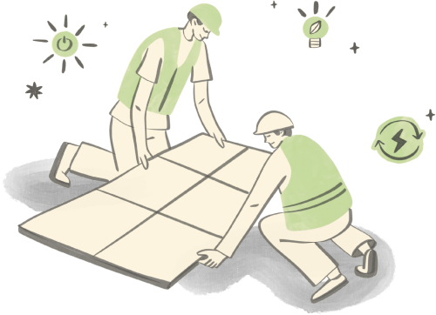
Competențele verzi sunt peste tot!

Slide 8





Competențele verzi sunt peste tot!
  Energie: energie regenerabilă, economisirea energiei
  Agricultură: agricultură sustenabilă, gestionarea apei
  Construcții: clădiri eco-friendly
  Transport: transport cu emisii scăzute
  Educație: conștientizare ecologică

Slide 9








Competențe verzi în viața de zi cu zi
Small actions
matter!

Slide 10


Poți face o diferență!
Întreabă-te:
  Cum pot fi mai sustenabil(ă) la școală?
  Cum pot influența comunitatea mea?
  Ce mică schimbare pot începe chiar azi?

Slide 11
Mulțumesc.
Sprijinul acordat de Comisia Europeană pentru realizarea acestei publicații nu constituie o aprobare a conținutului acesteia, care reflectă exclusiv opiniile autorilor, iar Comisia nu poate fi considerată responsabilă pentru orice utilizare a informațiilor conținute în aceasta.

